Slide 1
Площадь многоугольника.
Устное решение задач.

Slide 2
Решить задачи устно
Найти площадь фигуры
А) Зелеными прямоугольниками
Б) Синими треугольниками.

Slide 3
Решить задачи устно
Найти : S _{ABD ,} S _{BCD}
C
B
A
D

Slide 4
Решить задачи устно
ABCD - прямоугольник , CE=DE,
Найти : S _{ABF}
B
C
F
E
D
A

Slide 5
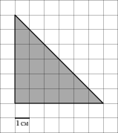
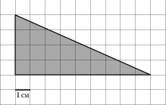
Решить задачи устно
ЕГЭ
Найдите площадь фигуры, изображенной на клетчатой бумаге с размером клетки 1 см Х 1см. Ответ дайте в квадратных сантиметрах.

Slide 6
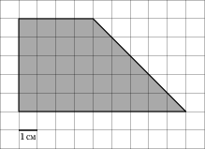
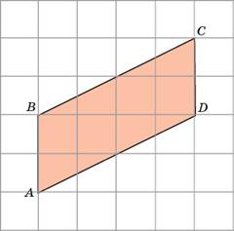
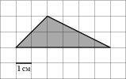
Решить задачи устно
ЕГЭ

Slide 7
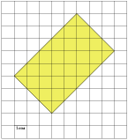
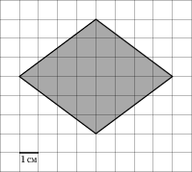
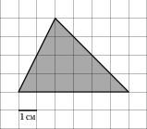
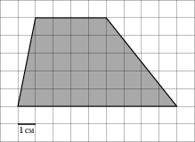
Решить задачи устно
ЕГЭ

